Slide 1
Høring om forslag til ny strategisk plan for Samfunnsviterne
Strategi 2020

Slide 2
Visjon Visjonen er et fremtidig bilde av hva man vil at organisasjonen skal være. Forslag til visjon:
Trygt yrkesliv - fremtidsrettet kompetanse
Vi skal skape trygghet i våre medlemmers yrkesliv og synliggjøre deres kompetanse i dagens og fremtidens arbeidsmarked
Notes:
Parametre: meg, faget, samfunnet
SHH

Slide 3
Misjon Misjonen skal tydeliggjøre funksjonen Samfunnsviterne skal fylle i samfunnet. Forslag til misjon:
Fremtidsrettet kompetanse for et samfunn i endring
Vi skal veilede våre medlemmer og synliggjøre deres kompetanse slik at de kan fylle samfunnskritiske roller og håndtere morgendagens utfordringer.
Notes:
Parametre: meg, faget, samfunnet
SHH

Slide 4
Posisjon
Posisjonen beskriver hvilken posisjon Samfunnsviterne har ovenfor sine medlemmer. Forslag til posisjon:
Retningsviseren
Vi viser alltid vei for våre medlemmer - både i dagens og fremtidens arbeidsmarked
Notes:
Parametre: meg, faget, samfunnet
SHH

Slide 5
Medlemsløftet
Medlemsløftet skal skape en forventning i målgruppene til hva organisasjonen kan og skal levere, og skal være organisasjonens konkurransemessige fordel. Internt skal det hjelpe organisasjonen å holde riktig kurs, og tydeliggjøre hvilke forpliktelser man har overfor sine medlemmer.
Forslag til medlemsløfter:
Studenter
Private
Offentlige
Vi gir deg trygghet og kunnskap om hva en samfunnsviter «er og kan»
Vi tilbyr konkurransedyktige bank- og forsikringsordninger
Vi sikrer at du ikke står alene
Vi gir relevante faglige tilbud og sikrer deg tilgang til et betydelig nettverk
Vi skal være en pådriver for dine lønns- og arbeidsbetingelser og aktivt jobbe for å heve ditt lønnsnivå
Vi gir relevante faglige tilbud og sikrer deg tilgang til et betydelig nettverk
Notes:
Parametre: meg, faget, samfunnet
SHH

Slide 6
Oversikt over Samfunnsviternes virksomhetsidentitet
Visjon
Trygt yrkesliv - fremtidsrettet kompetanse
Vi skal skape trygghet i våre medlemmers yrkesliv og synliggjøre deres kompetanse i dagens og fremtidens arbeidsmarked
Fremtidsrettet kompetanse for et samfunn i endring
Vi skal veilede våre medlemmer og synliggjøre deres kompetanse slik at de kan fylle samfunnskritiske roller og håndtere morgendagens utfordringer.
Misjon
Posisjon
Retningsviseren
Vi viser vei for våre medlemmer - både i dagens og framtidens arbeidsmarked
Student:
Vi gir deg trygghet og kunnskap om hva en samfunnsviter «er og kan»
Vi tilbyr konkurransedyktige bank- og forsikringsordninger
Private:
Vi sikrer at du ikke står alene
Vi gir relevante faglige tilbud og sikrer deg tilgang til et betydelig nettverk
Offentlige:
Vi skal være en pådriver for dine lønns- og arbeidsbetingelser og aktivt jobbe for å heve ditt lønnsnivå
Vi gir relevante faglige tilbud og sikrer deg tilgang til et betydelig nettverk
Medlems-
løfter
Notes:
SHH

Slide 7
Vedlegg Bakgrunnsinformasjon om de analyser og vurderinger som ligger til grunn for strategiarbeidet

Slide 8
Bakgrunn
Enhver moderne organisasjon må agere i takt med, eller raskere enn sine omgivelser og viktigste premissleverandører. Dagens infrastruktur for informasjon og kommunikasjon gir oss som forbrukere en rekke valgmuligheter. Og det er nettopp det som kjennetegner samfunnet i dag: valgmuligheter.
Der hvor man før ikke hadde noe valg, er det nå opp til hver og en av oss å velge. Vi kan strengt tatt kjøpe alt vi trenger fra sofakroken og vi kan se den filmen eller det tv-programmet vi ønsker – når vi ønsker det. Vi er opptatt av fleksibilitet og skreddersøm: «what’s in it for me»?
I et forbrukerperspektiv blir vi stadig mer individualistiske – og det er all grunn til å tro at dette også gjelder eksisterende og potensielle medlemmer i Samfunnsviterne. En annen viktig dimensjon er det vedvarende fokuset på modernisering og effektivisering av offentlig sektor. I dag er 85 prosent av Samfunnsviternes medlemsmasse ansatt i offentlig sektor, noe som gjør at forbundet har stor oppmerksomhet på lønns- og arbeidsvilkår. Det er ikke sikkert at medlemsbalansen (offentlig / privat) er den samme om 15 år.
Samfunnsviternes medlemmer representerer svært ulike fagdisipliner; fra Statsvitere til estetiske fag som musikk, dans og drama. Medlemsmassen er med andre ord svært fragmentert – og dermed er det utfordrende å skape en identitet som favner alle medlemmene. Samtidig reflekterer navnet Samfunnsviterne et særlig fokus mot medlemmer med utdannelse innen samfunnsfagene.
Samfunnsviterne er i sterk vekst og har ambisjoner om å vokse ytterligere. Analyser har avdekket hvor det er mest hensiktsmessig å satse for nå vekstmålet. Med dette som bakteppe skal det lages en strategi som skal gjelde fra 2014 og som skal vedtas på landsmøtet høsten 2013.
Notes:
Mer catchy?
KE
(Tryggheten (sikkerhetsnettet) o g det andre som er det individuelle (Hva kan organisasjonen gjør for meg. Karriereutvikling).)
Medlemstilbud
Samfunnsviterne har et bredt spekter av tilbud til medlemmene (fag, nettverk og merkantile medlemsfordeler) og et fyldig datagrunnlag som kartlegger medlemmer og drivere. Medlemsfordeler og merkantile tilbud er et samlet tilbud til hele medlemsmassen. Det skilles ikke på segmenterer i verken tilbudet eller i kommunikasjonen med medlemmene.
Medlem
Medlemmenes fagbakgrunn er svært fragmentert. Framtidsforskerne bekrefter at medlemmenes utdanningsbakgrunn bare vil fortsette å bli mer fragmentert. Videre mener framtidsforskerne at utdanning i økende grad vil bli en ferskvare som må oppdateres og vedlikeholdes (jfr InFuture).
Rent demografisk vil Samfunnsviterne fremover få flere godt voksne medlemmer. Nyrekrutteringen vil fortsatt være størst blant de unge, mens en betydelig andel av nåværende medlemmer vil nærme seg pensjonsalder.
Samfunnsvitere og humanister er i dag sin egen verste fiende. Flere undersøkelser peker på at samfunnsvitere og humanister er usikre på relevansen av sin egen kompetanse på arbeidsmarkedet. Dette gjelder i like stor grad begge grupper. Videre ser vi at arbeidsgiverne ofte har større tro på kandidatenes kompetanse enn de har selv (UiO 2010). Dette henger sammen med en svak identitet som faggruppe og en svak faglig tilhørighet. Det er spesielt i overgangen fra studier til arbeidsliv at medlemmene etterspør en identitet. Etter en periode i arbeidslivet avtar for de fleste medlemmene fagidentiteten på bekostning av en økende arbeidsplassidentitet.
Kommunikasjon
I det offentlige rom er Samfunnsviterne både lite synlig og lite tydelig. Dette fører til at kjennskap til organisasjonen er relativt lav i målgruppene. Det skaper muligens også usikkerhet knyttet til organisasjonens politiske påvirkningskraft.

Slide 9
Omforent målbilde og strategiutvikling
Steg i arbeid med strategiutvikling
Formål:
«Skape verdi for medlemmene»
1
Identifisering av mål og ambisjoner
Hvorfor er vi her?
Hva ønsker organisasjonen å oppnå og hvorfor?
Mål:
80 % dekningsgrad bl.a. studentene
Mål-bilde
Analyse:
Validering av nåsituasjon, muligheter, ambisjoner, drivere
2
Nullpunktsanalyse, vekstmuligheter og strategiske ambisjoner
Medlemsundersøkelser (drivere)
Segmentanalyse
Strategi
3
Identitet
Visjon, misjon, posisjon , medlemsløfter og company story
Budskapsarkitektur
Virksomhetsidentitet:
Visjon, misjon, posisjon, medlemsløfter
4
Strategiske hovedgrep
Utarbeide KSF’er
Utarbeide tilpassede konkrete grep/tiltak/ virkemidler som må gjennomføres for å nå målet
Kritiske suksessfaktorer og hovedgrep:
Bygge en sterk studentforening
5
Måleparametere
Utarbeide KPI’er for selskapet og strategiarbeidet
Målinger:
Synliggjør resultat og verdi for organisasjonen
Notes:
TRS

Slide 10
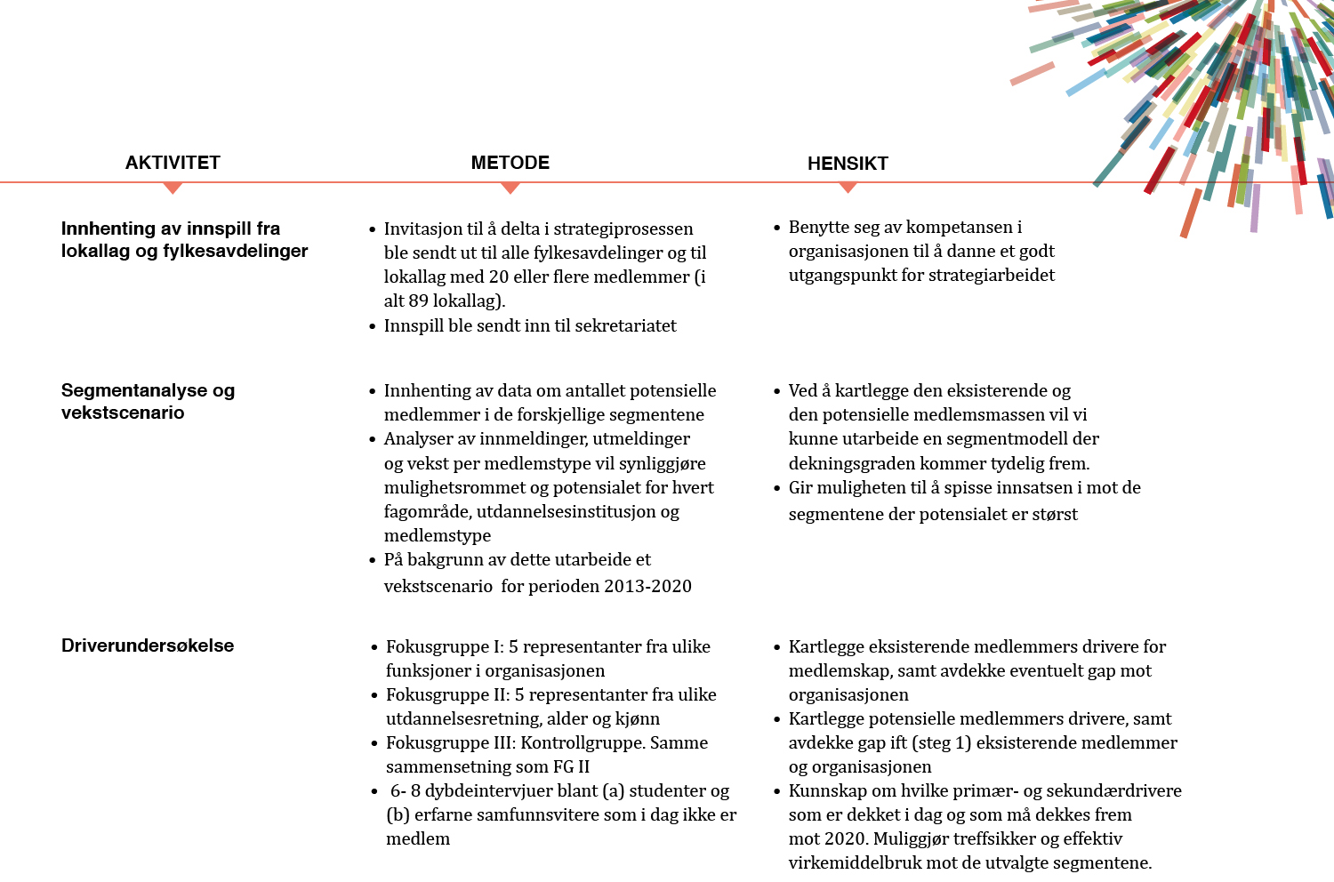
Gjennomførte analyser og undersøkelser
Notes:
TRS

Slide 11
Segmentanalyse: Dagens bilde - Potensielle medlemmer og eksisterende medlemmer 2012
Medlemsvekst 09-12:
Humanistiske fag
Dekningsgrad 2012:
Markedet
7%
Pedagogiske fag
50.000
Medlemmer
8.542
8.987
9.607
Samfunnsfag
40.000
7.866
30.000
20.000
5,3%
2,7%
22,7%
10.000
0
2009
2010
2011
2012
Humanistiske fag
Pedagogiske fag
Samfunnsfag
Markedet
Medlemmer
Den totale dekningsgraden var 8,7%; 27,4% for sysselsatte og 0,8% for studentene
Dekningsgrad: Humanistiske fag
Dekningsgrad: Pedagogiske fag
Dekningsgrad: Samfunnsfag
30.000
35.000
30.000
25.000
25.000
15.000
20.000
20.000
15.000
15.000
10.000
10.000
10.000
5.000
5.000
0,7%
17,0%
7,8%
5.000
0,06%
14,0%
3,0%
44,7%
14,3%
0
0
0
Studenter
Sysselsatte
Privat
Studenter
Sysselsatte
Studenter
Sysselsatte
Privat
*Alle tall er ekskl. skolesektoren
Notes:
I perioden 2005-2011 år den årlige veksten av markedet i gjennomsnitt 2%.
Markedet for samfunnsfag hadde den relativt største veksten i denne perioden på rundt 4%.
Fagområdet humanistiske- og estetiske fag har hatt den største tilveksten i denne perioden, mens fagområdet samfunnsfag har sett en betydelig økning i antall utmeldinger. Likevel har medlemsmassen økt innen alle de tre fagområdene.
I 2012 var 9 272 personer fulltids- eller studentmedlemmer i Samfunnsviterne. 629 av disse var studenter. Dette året var den potensielle og interessante medlemsmassen i underkant av 106 000 medlemmer, hvorav 31 200 var sysselsatte.

Slide 12
Driverundersøkelse: Gjennomføring
Steg 1: Kartlegge drivere hos eksisterende medlemmer
Formål:
Steg 2: Kartlegge drivere hos potensielle medlemmer
Formål:
Steg 3: Kvantifisering av drivere
Formål:
Kartlegge eksisterende medlemmers drivere for medlemskap, samt avdekke eventuelt gap mot organisasjonen
Fokusgruppe I: 5 representanter fra ulike funksjoner i organisasjonen
6- 8 dybdeintervjuer blant (a) studenter og (b) erfarne samfunnsvitere som i dag ikke er medlem
Fokusgruppe II: 5 representanter fra ulike utdannelsesretning, alder og kjønn
Fokusgruppe III: Kontrollgruppe. Samme sammensetning som FG II
Kartlegge potensielle medlemmers drivere, samt avdekke gap ift (steg 1) eksisterende medlemmer og organisasjonen
Metodisk tilnærming:
Kartlegge hvilke drivere som har størst effekt.
Metodisk tilnærming:
Oppsett av kvantitativ spørreundersøkelse basert på steg 1 og 2
Utsendelse blant medlemmer.
Gjennomføring og rapportering
Metodisk tilnærming:
GAPs-forståelse ift. drivere i forskjellige segmenter
Antall deltakere i fokusgrupper:
Fokusgruppe 1 = 5
Fokusgruppe 2 = 5
Fokusgruppe 3 = 4
TOTALT 14 DELTAKERE
Basert på funn fra fokusgruppene ble det lagt vekt på studenter og ansatte i privat sektor i dybde-intervjuene
Antall intervjudeltakere:
Studenter = 3
Ansatte i privat sektor = 5
TOTALT 8 DELTAKERE
For en validering av funnene fra den kvalitative delen av driverundersøkelsen anbefales ev. en kvantitativ undersøkelse

Slide 13
Driverundersøkelse - Attraktivitetsdrivere
Overordnet
Funnene peker i overveiende grad i samme retning og respondentene er i all hovedsak samstemte i hva som er sentrale drivere og vekstpotensial (dvs. ingen vesentlige gap mellom målgruppene)
Forskjeller i drivere mellom de tre målgruppene ansatte i offentlig sektor, privat sektor og studenter er først og fremst knyttet til ulike behov fremfor motstridende opplevelser av driverne
Sentrale drivere
Utdypning
Bistand knyttet til lønn og arbeidsvilkår
Er en sterk driver for medlemmer i offentlig sektor men slår negativt ut ved misnøye med resultat av lønnsforhandlinger (hyppig årsak til utmelding)
For medlemmer i offentlig sektor må det bygges en tilhørighet som går utover forventninger om økt lønn
For medlemmer i privat sektor er det en undervurdert trygghet å vite at de kan få rådgivning ved behov
Faglig påfyll og tilhørighet
Fagligheten må styrkes ytterligere som driver – er per i dag svake på faglig innhold/posisjon, se f.eks. på Econa
Mange har en «profesjonslengsel» som kan spilles sterkere på – styrke samfunnsviter som en profesjon – samfunnsvitere kan faktisk noe om mekanismer i samfunnet som mange synser om
Det faglige bør gå bredere (utover juridiske tema) og spesielt styrkes i medlemsbladet
Faglig nettverksbygging er attraktivt for de fleste
Tillitsvalgtrollen
Rollen er for lite verdsatt i dag sett i lys av hvor kritisk den er for både å rekruttere og beholde medlemmer
Kommunikasjonen knyttet til rollen bør løftes - «Å være tillitsvalgt er den beste lederutdanningen du kan få» (sitat)
Det bør tilbys kursing utover det juridisk/praktiske, f.eks. coaching/konstruktiv feedback o.l. som er viktig i rollen
Det bør etableres tydeligere belønning/verdsettelse av rollen
Tydelighet og synlighet
Fremstår som solide men må bli tydeligere på «hvem vi er» og skape stolthet ved å være en samfunnsviter
Kommunisere fremtidstro og visjoner for samfunnsviteres rolle i samfunnet og arbeidslivet
Bli mer synlige med en «stemme» ved å være en aktør med meninger i offentlige saker og debatter
Medlemsbladet og nettsidene bør oppgraderes både ift. brukervennlighet/struktur og innhold som engasjerer
Rådgivning om karriere og arbeidsmarked
Alle målgruppene etterlyser rådgivning og inspirasjon til å «brande og selge seg inn» som samfunnsviter
For studenter er det svært nærliggende men også for samfunnsvitere med arbeidserfaring som ønsker videre karriereutvikling
Mer om dette både på nett, i medlemsbladet og kurs/seminarer vil være svært interessant for mange
Mange er opptatt av medlemskap som utgangspunkt for nettverksbygging med tanke på karriereutvikling
Notes:
TRS

Slide 14
Driverundersøkelse - vekstpotensial
Vekstpotensial
Utdypning
Betydelig vektstpotensiale i privat sektor
Faglig tilhørighet og identitet er spesielt viktig for medlemmer fra privat sektor
Bistand/rådgivning ved konflikter på arbeidsplassen er også svært aktuelt da mange opplever å stå «alene»
Mange samfunnsvitere i privat sektor trenger støtte for å «brande seg» – «Hva kan en samfunnsviter brukes til?»
Støtte til karriereutvikling og informasjon/kjennskap til hva samfunnsvitere i privat sektor jobber med andre steder
Målgruppen kan være vanskelig å nå – synlighet eksternt er dermed avgjørende for å realisere potensialet
På sikt vil satsning på studenter gi et jevnt og økende tilfang av medlemmer spesielt i privat sektor
Betydelig vektstpotensiale blant studenter
Samfunnsviterne er i liten grad synlige for studentene – de har et lite bevisst forhold til medlemskap eller ikke-medlemskap
Det er uklart for mange studenter om de kan bli medlem og om det noen fordeler for dem
Humanister, men også studenter innen samfunnsfag,, synes å være åpne for medlemskap men er usikre om de er i målgruppen og «ønsket som medlem»
Bank- og forsikringsavtalen er en avgjørende driver for studenter, men må breddes utover det
Tilbud om støtte til jobbsøking og info om «Hva kan en samfunnsviter» er sentrale drivere som bør styrkes
Det bør etableres medlemskap for studenter fra 1. år – Samfunnsviterne må markedsføre seg så tidlig som mulig i et livsfaseperspektiv
Utdypning
Notes:
Skille vekst og virkemidler
TRS

Slide 15
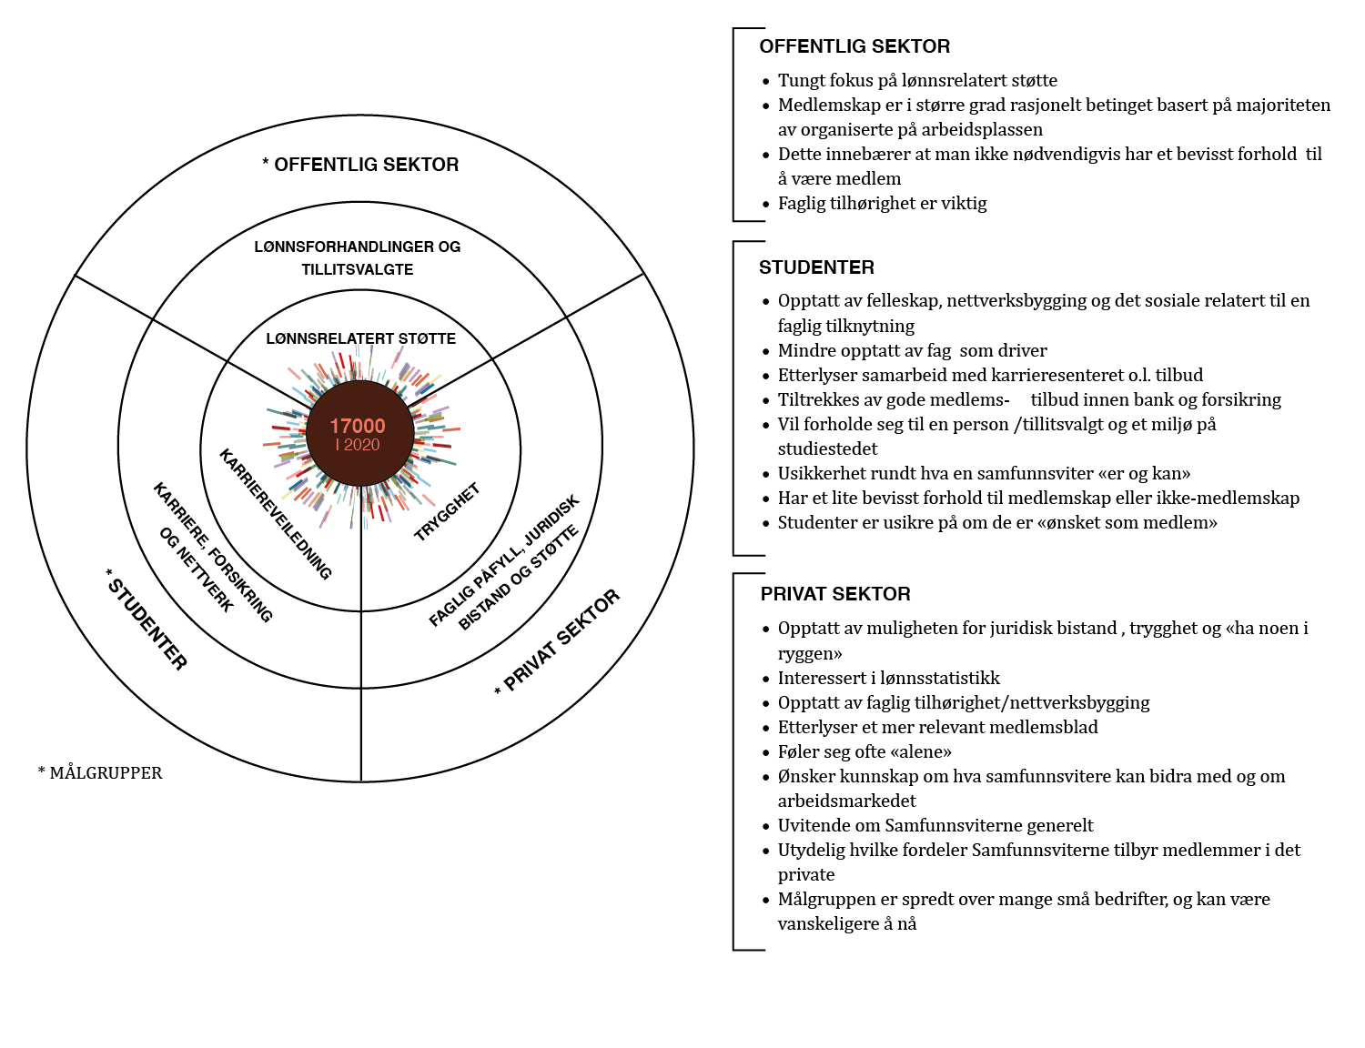
Driverundersøkelse - Målgrupper -Samfunnsfag og Humanistiske- og estetiske fag
Notes:
TRS

Slide 16
Mål
Målet er 17 000 medlemmer innen 2020
Dvs at den totale veksten i medlemsmassen er 8 prosent pr år mot 7 prosent de siste fire årene.
På grunnlag av analyser og undersøkelser utført ifm Samfunnsviternes strategiutvikling er det ønskelig å endre dagens retning og rette fokus mot studenter og det private markedet innen humanistiske- og samfunnsfag.
Følgelig vil medlemsveksten innen disse områdene øke, mens medlemsveksten innen pedagogiske fag reduseres.
Det er ønskelig å holde medlemsveksten i den offentlig sektoren innen humanistiske- og samfunnsfag uendret.
Målet er da en dekningsgrad på hhv 12,6 prosent, 2,7 prosent og 32,9 prosent i 2020 for humanistiske fag, pedagogiske fag og samfunnsfag.

Slide 17
Vekstscenario: 2020 - Potensielle medlemmer og eksisterende medlemmer 2020
Medlemsvekst 2012-2020:
Humanistiske fag
Dekningsgrad 2020:
Markedet
+8%
16.850
Pedagogiske fag
50.000
Medlemmer
Samfunnsfag
40.000
9.175
30.000
20.000
12,6%
2,7%
32,9%
10.000
0
2012
2020
Humanistiske fag
Pedagogiske fag
Samfunnsfag
Markedet
Medlemmer
Den totale dekningsgraden var 14,4%; 34% for sysselsatte og 4% for studentene
Dekningsgrad: Humanistiske fag
Dekningsgrad: Pedagogiske fag
Dekningsgrad: Samfunnsfag
25.000
50.000
20.000
20.000
40.000
15.000
15.000
30.000
10.000
20.000
10.000
29,0%
14,7%
35,0%
3,3%
11,0%
0,1%
2,7%
5.000
53,0%
18,7%
80,0%
12,0%
5.000
10.000
0
0
0
Sysselsatte
private
offentlige
studenter
Sysselsatte
Studenter
Totalt
Sysselsatte
Private
Offentlige
Studenter
*Alle tall er ekskl. skolesektoren
Notes:
TRS

Slide 18
Hvordan nå målet på 17 000 medlemmer i 2020?
Notes:
SHH

Slide 19
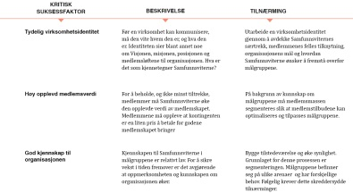
Strategisk hovedgrep 1 - Tydelig virksomhetsidentitet
Et fremtidig bilde av hva man vil at organisasjonen skal være
Visjon
Tydeliggjøre funksjonen Samfunnsviterne skal fylle i samfunnet.
Misjon
Beskriver hvilken posisjon Samfunnsviterne har ovenfor sine medlemmer
Posisjon
Medlemsløftet skal skape en forventning i målgruppene til hva organisasjonen kan og skal levere, og skal være organisasjonens konkurransemessige fordel. Internt skal det hjelpe organisasjonen å holde riktig kurs, og tydeliggjøre hvilke forpliktelser man har overfor sine medlemmer.
Medlems-
løfter
Notes:
SHH

Slide 20
Company Story
One-liner
Samfunnsviterne samler kompetansen som står for perspektiv, innsikt og beslutningsgrunnlag i bredden av samfunnslivet, og skaper retning, rammevilkår og trygghet for våre medlemmer.
Short story
Samfunnsviternes medlemmer setter smalere kompetanseområder inn i større sammenhenger, som grunnlag for politikk, styring og forvaltning, økonomi og næringsutvikling , forskning og utdanning, forsvar og samfunnsstruktur, media og lovarbeider. Vi samler kompetansen som står for perspektiv, innsikt og beslutningsgrunnlag i bredden av samfunnslivet, og skaper retning, rammevilkår og trygghet for våre medlemmer.

Slide 21
Company Story
Long story
I et samfunn der spesialist- og nisjekompetansen får stadig større gjennomslag og synlighet, står de overordnede breddeperspektivene i fare for å komme i bakgrunnen. Samfunnsviterne samler de kompetansegruppene som sikrer de brede sammenhengene og de lange perspektivene. Vi setter smalere kompetanseområder inn i større sammenhenger, som grunnlag for politikk, styring og forvaltning, økonomi og næringsutvikling , forskning og utdanning, forsvar og samfunnsstruktur, media og lovarbeider. Vi samler kompetansen som står for perspektiv, innsikt og beslutningsgrunnlag i bredden av samfunnslivet.
Som organisasjon veileder og utvikler vi våre medlemmer til å bekle samfunnskritiske roller og håndtere morgendagens utfordringer. Samtidig viser vi vei og skaper trygghet for våre medlemmer i både dagens og morgendagens arbeidsmarked.

Slide 22
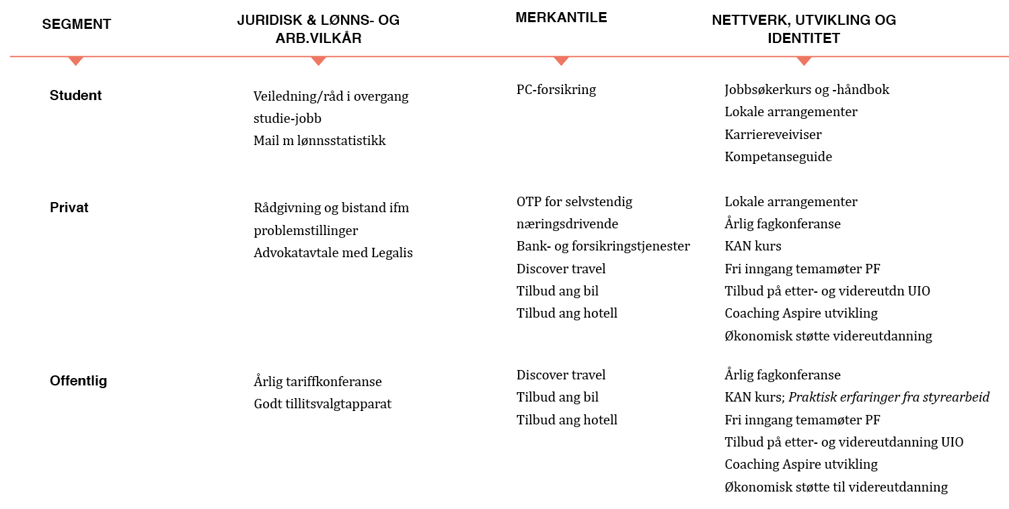
Strategisk hovedgrep 2 - Segmentering av medlemsmassen og eksisterende medlemstilbud

Slide 23
Strategisk hovedgrep 3
- Bygge tilstedeværelse og øke synlighet
Hovedbudskap
Samfunnsviterne samler kompetansen som står for perspektiv, innsikt og beslutningsgrunnlag i bredden av samfunnslivet. Vi skaper retning, rammevilkår og trygghet for våre medlemmer.
Student
Privat sektor
Offentlig sektor
Som samfunnsviter har du store karrieremuligheter. Vi øker dine forutsetninger for å lykkes ved å vise hvordan samfunnet er avhengig av din kompetanse – nå og i fremtiden. På veien dit skal vi tilby deg gode bank- og forsikringstilbud.
Vi gir deg den tryggheten du trenger – når du trenger den - for å bygge den faglige tyngden og karrieren du ønsker. Gjennom juridisk bistand og arbeidsmarkedskunnskap skal vi være en veiviser i både dagens og morgendagens arbeidsmarked.
Vår tilstedeværelse, kunnskap og erfaring er din garanti for best mulig lønns- og arbeidsvilkår. Vi er din faglige veiviser som hjelper deg med faglige løft og karrieremessige veivalg. Gjennom våre samarbeidspartnere tilbyr vi konkurransedyktige bank- og forsikringsordninger.

Slide 24
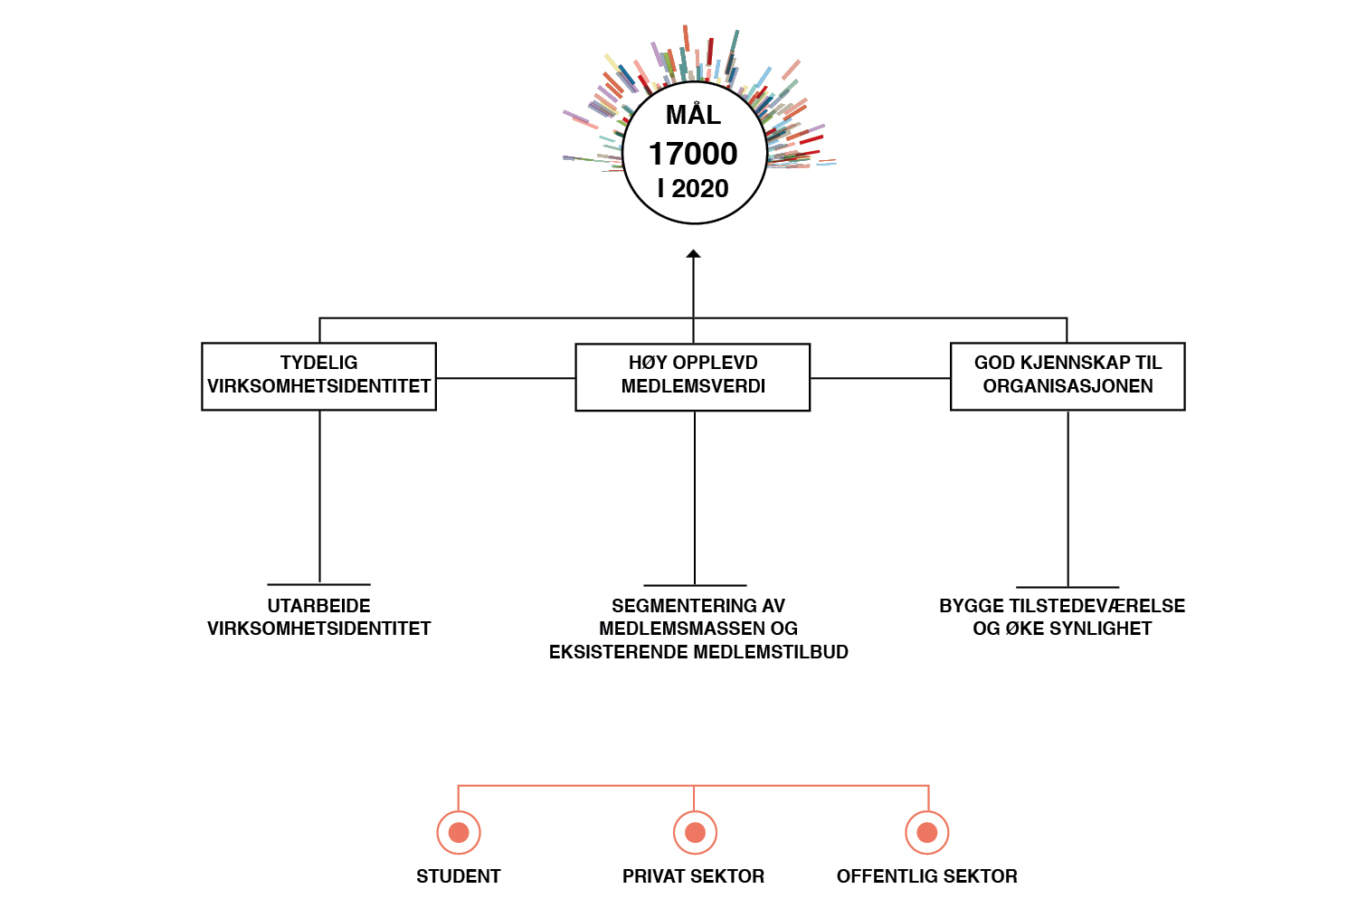
Strategien i et blikk
Notes:
Oppsummering av strategien. Bygget på de tre KSF’ene.

